Slide 1
Similarity-based Mating Schemeを
取り入れた進化型マルチタスキングの実装
瓜田 俊貴

Slide 2
Similarity-based Mating Scheme(SMS)
複数回のバイナリトーナメントで選ばれた個体から，親個体となる
2個体を選択する手法である．
Binary
Tournament
･･･
Binary
Tournament
Binary
Tournament
･･･
Binary
Tournament
親個体
候補1
親個体
候補α
親個体
候補1
親個体
候補β
選択基準 1
選択基準 2
親個体1
親個体2
H. Ishibuchi and Y. Shibata ,“A similarity-based mating scheme for evolutionary multiobjective optimization”, GECCO 2003

Slide 3
Similarity-based Mating Scheme(SMS)
複数回のバイナリトーナメントで選ばれた個体から，親個体となる
2個体を選択する手法である．
今回使用するSMSでは，親個体1は目的関数空間の端から選択し，親個体2は親個体1と類似した個体を選択する．
H. Ishibuchi and Y. Shibata ,“A similarity-based mating scheme for evolutionary multiobjective optimization”, GECCO 2003

Slide 4
Similarity-based Mating Scheme
親個体1の選択方法
Step 1.
バイナリトーナメントをα 回実行
f₂(x)
f₁(x)
目的関数空間

Slide 5
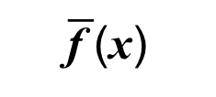
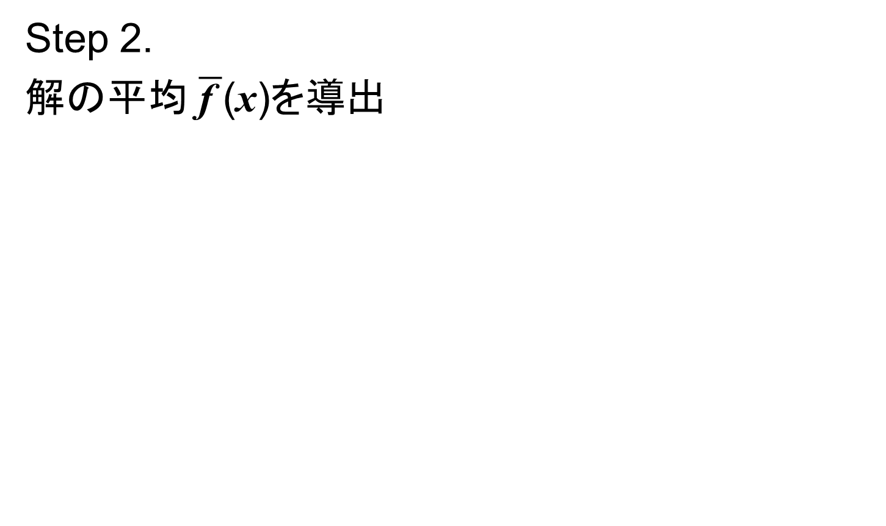
Similarity-based Mating Scheme
親個体1の選択方法
Step 2.
解の平均 $\overline{\text{f} }$(x)を導出
f₂(x)
$\overline{\text{f} }$(x)
f₁(x)
目的関数空間

Slide 6
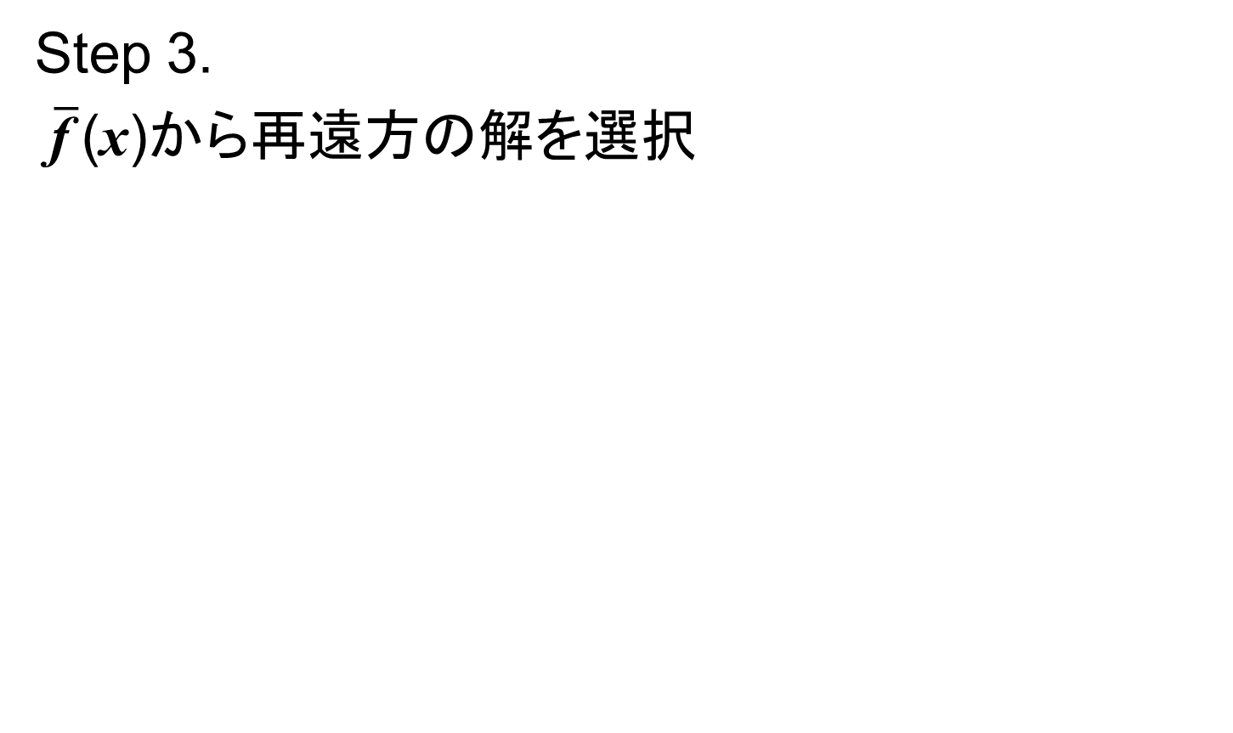
Similarity-based Mating Scheme
親個体1の選択方法
Step 3.
$\overline{\text{f} }$(x)から再遠方の解を選択
親個体
1
f₂(x)
f₁(x)
目的関数空間

Slide 7
Similarity-based Mating Scheme
親個体2の選択方法
Step 1.
バイナリトーナメントをβ 回実行
x₂
x₁
決定変数空間

Slide 8
Similarity-based Mating Scheme
親個体2の選択方法
Step 2.
親個体1と最近傍の解を選択
親個体
1
x₂
親個体
2
x₁
決定変数空間

Slide 9
Similarity-based Mating Scheme
複数回のバイナリトーナメントで選ばれた個体から，親個体となる
2個体を選択する手法である．
親個体1は目的関数空間の端の方から選択し，親個体2は，
親個体1と類似した個体を選択する．
親個体1
親個体1
f₂(x)
x₂
親個体
2
目的関数空間
f₁(x)
決定変数空間
x₁

Slide 10
疑問
最適なパラメータをどのように決定するか
方法1
  各問題(CIHS～NILS)で得られた結果をランク付けして，合計ランクが優れている
  パラメータを採用
方法2
  各問題で得られたIGDを正規化([0, 1])し，その合計値が優れているパラメータを採用
方法3
  元のNSGA-IIとの性能差を計算し，差が大きいパラメータを採用
  結果としてα = 10, β = 2が最適なパラメータとなった．
  親個体は，目的関数空間の端から選ぶことが適当?

Slide 11
SMSを取り入れたマルチタスク手法の実装
本研究では島モデル型マルチタスキング手法にSMSを取り入れる．
タスク間交叉時の親個体は
他タスクの個体: バイナリトーナメントで選択(α = 1 or 2)
自タスクの個体: 1. 独立探索時の親個体2と同じ選択
2. 親個体1と最近傍(NNと呼ぶ)
とする.
情報共有は，一定世代間隔で一定数の個体で行う．

Slide 12
MO-MFEAにSMSが適用しづらい理由
MO-MFEAでは，親個体はタスクに関係なく選択される．
そのため，複数個体中の選択基準である最近傍・再遠方は
望んだ結果にならない可能性が高い．

Slide 13
MO-MFEAの子個体生成
MO-MFEAでは，一定確率(rmp)で他タスクに割り当てられた
個体とも交叉(タスク間交叉)を行う．
個体群
:タスク1の個体
:タスク2の個体
トーナメント
選択
交叉
+
突然変異

Slide 14
MO-MFEAの子個体生成
MO-MFEAでは，一定確率(rmp)で他タスクに割り当てられた
個体とも交叉(タスク間交叉)を行う．
個体群
:タスク1の個体
:タスク2の個体
トーナメント
選択
突然変異
(確率: 1 - rmp)

Slide 15
MO-MFEAの子個体生成
MO-MFEAでは，一定確率(rmp)で他タスクに割り当てられた
個体とも交叉(タスク間交叉)を行う．
個体群
:タスク1の個体
:タスク2の個体
or
or
トーナメント
選択
交叉
+
突然変異
(確率: rmp)

Slide 16
実験結果
α = 10, β = 2，移住間隔: 10世代，移住個体数: 10個体
Problems | Task No. | β = 2 | NN | MO-MFEA
CIHS | T₁ | 3.54E-4 | 3.77E-4 | 3.99E-4
 | T₂ | 2.36E-3 | 2.54E-3 | 2.65E-3
CIMS | T₁ | 1.15E-1 | 8.89E-2 | 4.57E-2
 | T₂ | 6.41E-2 | 5.80E-2 | 8.77E-3
CILS | T₁ | 2.00E-4 | 1.94E-4 | 2.71E-4
 | T₂ | 1.82E-4 | 1.82E-4 | 1.90E-4
PIHS | T₁ | 3.64E-4 | 3.76E-4 | 1.10E-3
 | T₂ | 2.54E-2 | 2.51E-2 | 3.04E-2
PIMS | T₁ | 4.13E-3 | 4.30E-3 | 2.62E-3
 | T₂ | 1.72E+1 | 1.83E+1 | 1.09E+1
PILS | T₁ | 3.03E-4 | 2.25E-4 | 3.24E-4
 | T₂ | 6.33E-1 | 6.33E-1 | 1.10E-2
Problems | Task No. | β = 2 | NN | MO-MFEA
NIHS | T₁ | 5.35E+0 | 4.27E+0 | 1.55E+0
 | T₂ | 7.67E-4 | 6.69E-4 | 5.02E-4
NIMS | T₁ | 4.21E-1 | 3.34E-1 | 2.79E-1
 | T₂ | 5.62E-2 | 7.34E-2 | 2.86E-2
NILS | T₁ | 7.91E-4 | 8.05E-4 | 8.35E-4
 | T₂ | 6.42E-1 | 6.42E-1 | 6.43E-1
β = 2 : 5/18で最良
NN : 4/18で最良
MO-MFEA : 9/18で最良

Slide 17
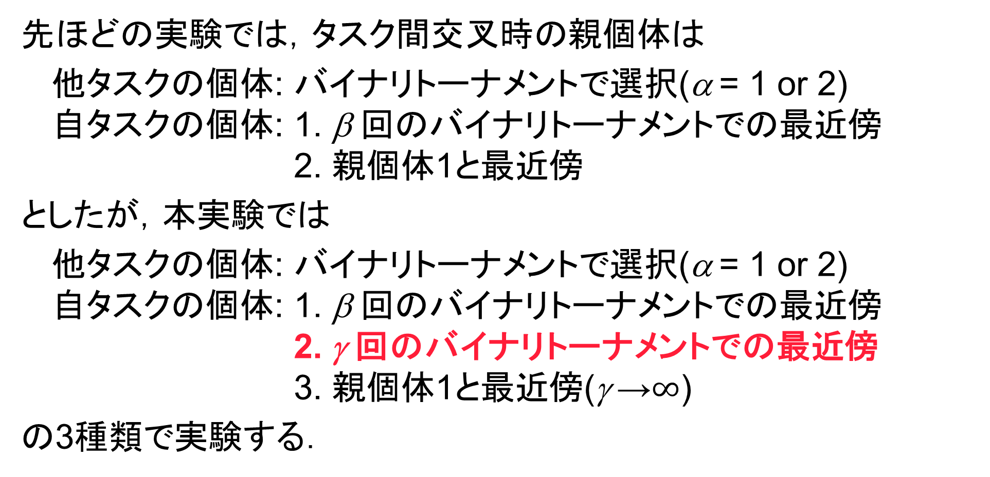
SMSを取り入れたマルチタスク手法の実装
自タスクの個体を選択する方法の変更
先ほどの実験では，タスク間交叉時の親個体は
他タスクの個体: バイナリトーナメントで選択(α = 1 or 2)
自タスクの個体: 1. β 回のバイナリトーナメントでの最近傍
2. 親個体1と最近傍
としたが，本実験では
他タスクの個体: バイナリトーナメントで選択(α = 1 or 2)
自タスクの個体: 1. β 回のバイナリトーナメントでの最近傍
2. γ 回のバイナリトーナメントでの最近傍
3. 親個体1と最近傍(γ →$\text{∞}$)
の3種類で実験する．

Slide 18
実験結果
α = 10, β = 2，移住間隔: 10世代，移住個体数: 10個体
Problems | Task No. | γ = 1 | γ = 2 | γ = 3 | γ = 5 | γ = 10 | γ = 20 | γ = 40 | NN | MO-MFEA
CIHS | T₁ | 3.31E-4 | 3.54E-4 | 3.52E-4 | 3.24E-4 | 3.38E-4 | 3.43E-4 | 3.59E-4 | 3.77E-4 | 3.99E-4
 | T₂ | 2.33E-3 | 2.36E-3 | 2.37E-3 | 2.25E-3 | 2.36E-3 | 2.43E-3 | 2.38E-3 | 2.54E-3 | 2.65E-3
CIMS | T₁ | 1.02E-1 | 1.15E-1 | 6.42E-2 | 9.84E-2 | 8.38E-2 | 8.47E-2 | 7.54E-2 | 8.89E-2 | 4.57E-2
 | T₂ | 6.33E-2 | 6.41E-2 | 5.67E-2 | 6.11E-2 | 6.55E-2 | 5.43E-2 | 5.59E-2 | 5.80E-2 | 8.77E-3
CILS | T₁ | 1.99E-4 | 2.00E-4 | 1.99E-4 | 1.98E-4 | 1.99E-4 | 2.03E-4 | 1.95E-4 | 1.94E-4 | 2.71E-4
 | T₂ | 1.82E-4 | 1.82E-4 | 1.81E-4 | 1.83E-4 | 1.82E-4 | 1.84E-4 | 1.85E-4 | 1.82E-4 | 1.90E-4
PIHS | T₁ | 3.64E-4 | 3.64E-4 | 3.60E-4 | 3.35E-4 | 3.51E-4 | 3.60E-4 | 3.73E-4 | 3.76E-4 | 1.10E-3
 | T₂ | 2.32E-2 | 2.54E-2 | 2.34E-2 | 2.26E-2 | 2.11E-2 | 2.60E-2 | 2.49E-2 | 2.51E-2 | 3.04E-2
PIMS | T₁ | 4.30E-3 | 4.13E-3 | 4.26E-3 | 3.81E-3 | 4.38E-3 | 4.57E-3 | 3.94E-3 | 4.30E-3 | 2.62E-3
 | T₂ | 1.81E+1 | 1.72E+1 | 1.79E+1 | 1.80E+1 | 1.85E+1 | 1.80E+1 | 1.75E+1 | 1.83E+1 | 1.09E+1
PILS | T₁ | 2.33E-4 | 3.03E-4 | 2.43E-4 | 2.73E-4 | 2.97E-4 | 2.83E-4 | 2.52E-4 | 2.25E-4 | 3.24E-4
 | T₂ | 6.33E-1 | 6.33E-1 | 6.33E-1 | 6.33E-1 | 6.33E-1 | 6.33E-1 | 6.33E-1 | 6.33E-1 | 1.10E-2

Slide 19
実験結果
α = 10, β = 2，移住間隔: 10世代，移住個体数: 10個体
Problems | Task No. | γ = 1 | γ = 2 | γ = 3 | γ = 5 | γ = 10 | γ = 20 | γ = 40 | NN | MO-MFEA
NIHS | T₁ | 4.65E+0 | 5.35E+0 | 5.61E+0 | 5.16E+0 | 4.76E+0 | 5.42E+0 | 4.73E+0 | 4.27E+0 | 1.55E+0
 | T₂ | 7.45E-4 | 7.67E-4 | 7.55E-4 | 6.79E-4 | 7.05E-4 | 7.67E-4 | 7.38E-4 | 6.69E-4 | 5.02E-4
NIMS | T₁ | 3.30E-1 | 4.21E-1 | 4.64E-1 | 3.96E-1 | 9.18E-1 | 4.70E-1 | 5.28E-1 | 3.34E-1 | 2.79E-1
 | T₂ | 6.53E-2 | 5.62E-2 | 5.96E-2 | 9.21E-2 | 8.21E-2 | 5.65E-2 | 6.46E-2 | 7.34E-2 | 2.86E-2
NILS | T₁ | 7.98E-4 | 7.91E-4 | 8.03E-4 | 7.89E-4 | 8.10E-4 | 7.95E-4 | 7.89E-4 | 8.05E-4 | 8.35E-4
 | T₂ | 6.42E-1 | 6.42E-1 | 6.42E-1 | 6.42E-1 | 6.42E-1 | 6.42E-1 | 6.42E-1 | 6.42E-1 | 6.43E-1
MT-SMS : 9/18で最良
MO-MFEA : 9/18で最良

